Slide 1
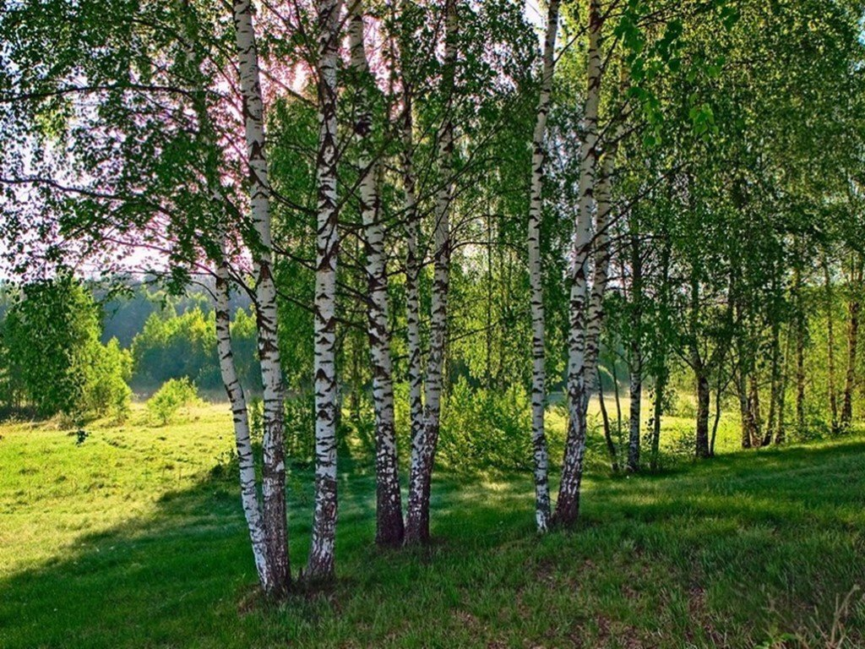
Литература
5
класс
Поэты и писатели
о природе.

Slide 2
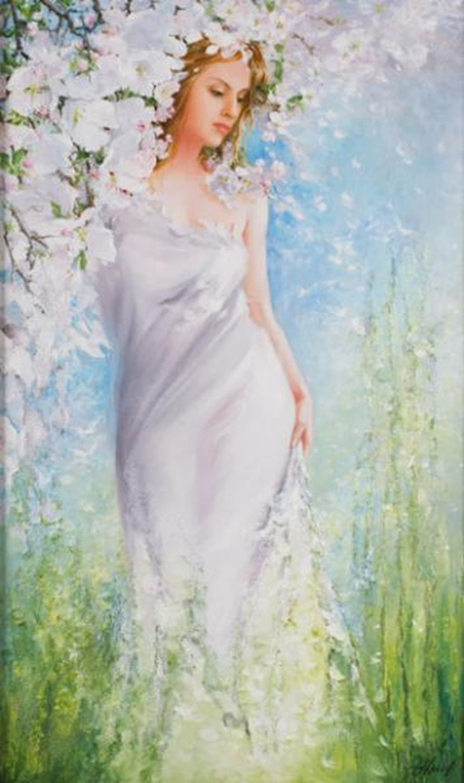
В поэзии издавна осень, зима, весна и лето означают нечто большее, чем обычные времена года. Они обрели устойчивые образы, связанные с пробуждением жизненных сил, настроениями радости и веселья, грусти и печали.
Notes:
Пытались взаимосвязьвеществ

Slide 3
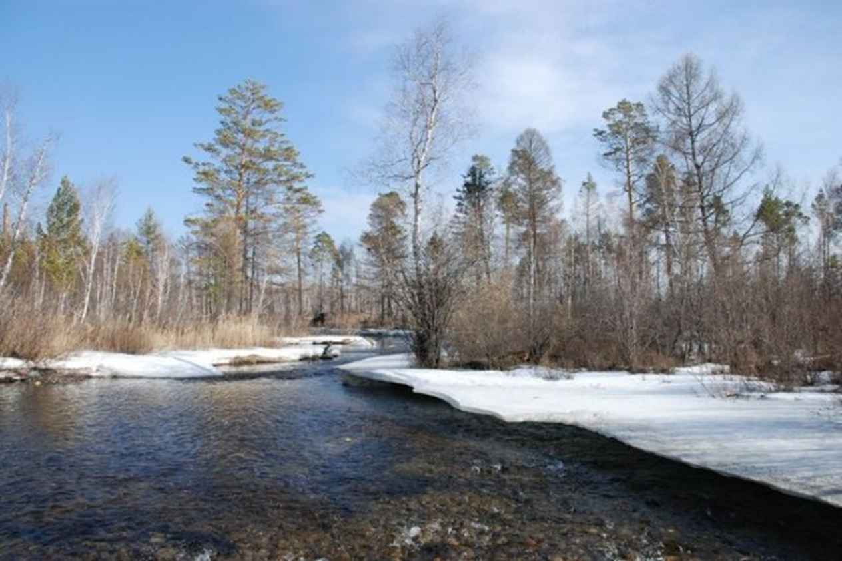
Поэтов привлекала русская природа, лишенная ярких, броских, бьющих в глаза красок. Она пленяет и трогает милой прелестью настоянного на полевых травах летнего дня, морозного осеннего воздуха, живостью журчащих весенних ручьев и разливающихся в половодье рек с туманами над водой. С необычайной лирической проникновенностью и любовью поэты описывали красоту природы, подчеркнув её неповторимую прелесть во все времена года.
Notes:
Пытались взаимосвязьвеществ

Slide 4
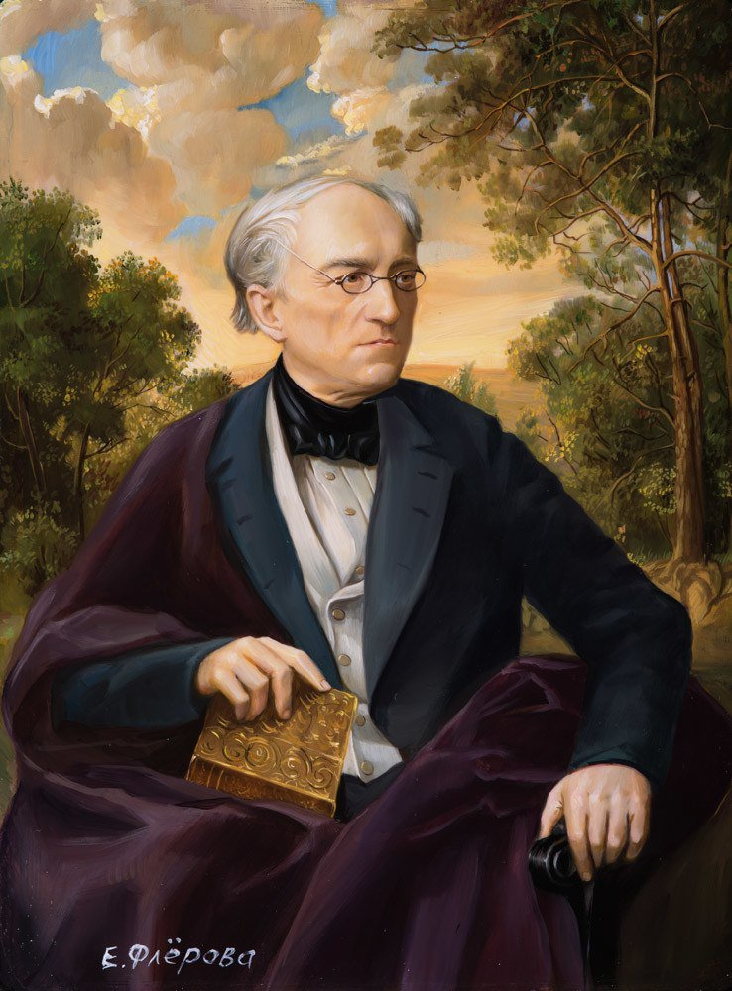
Не то, что мните вы природа
Не слепок, не бездушный лик –
В ней есть душа, в ней есть
свобода,
В ней есть любовь, в ней есть
язык, - писал Ф.И.Тютчев.
Notes:
Пытались взаимосвязьвеществ

Slide 5
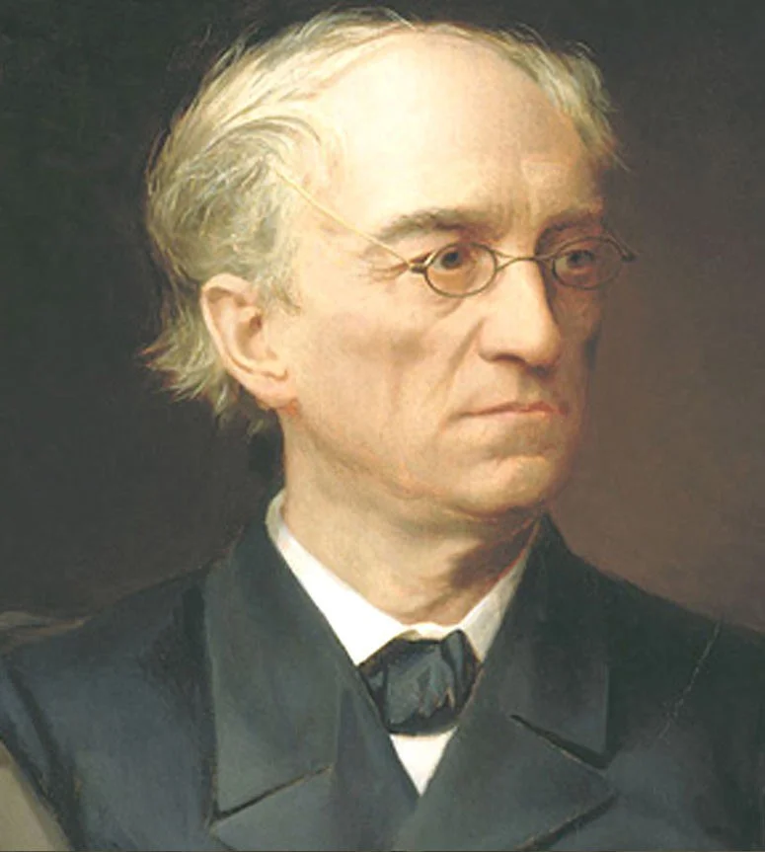
Ф.И.ТЮТЧЕВ (1803-1873)
Русский поэт, мастер пейзажной лирики, провозглашал единство человека и природы, их духовное родство.
И в первых стихах Ф.И.Тютчева, и в произведениях, написанных в зрелом возрасте, звучит нежная любовь к русской природе, возникшая ещё в детстве.
Notes:
Пытались взаимосвязьвеществ

Slide 6
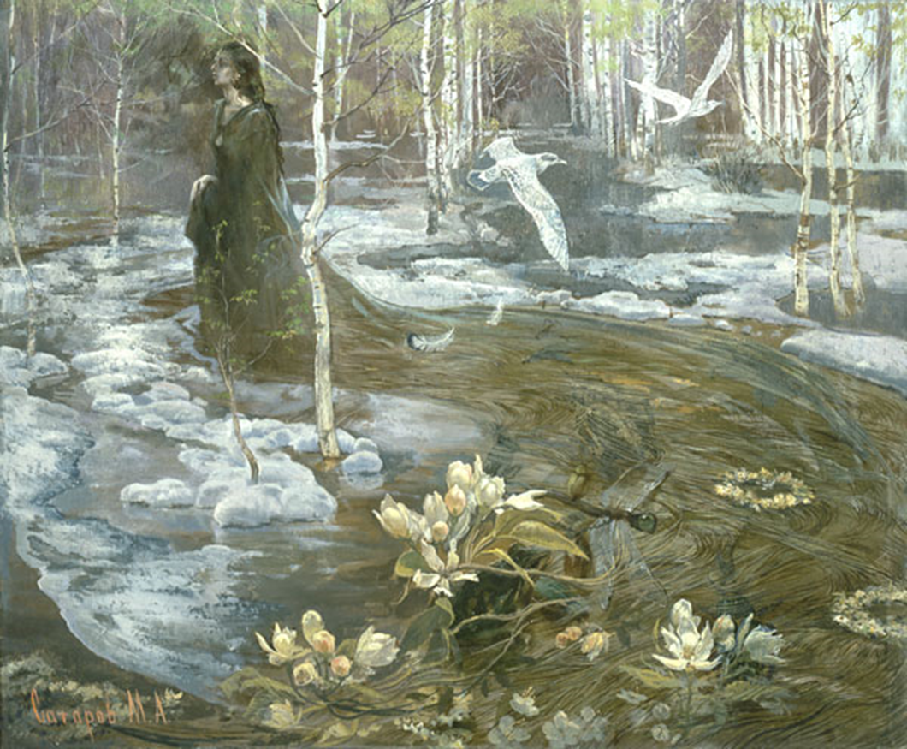
«ЗИМА НЕДАРОМ ЗЛИТСЯ…»
Стихотворение "Зима недаром злится…" отражает знакомство Ф.И.Тютчева с представлениями древних славян
Март связан в народном сознании прежде всего с неделей Широкой Масленицы, считающейся самым веселым, разгульным праздником: "В природе уже чувствуется приближение тепла, солнце пригревает по - весеннему и в это время первых оттепелей русский празднует беспутную - "скоромную" неделю, предшествующую Великому посту.
Notes:
Пытались взаимосвязьвеществ

Slide 7
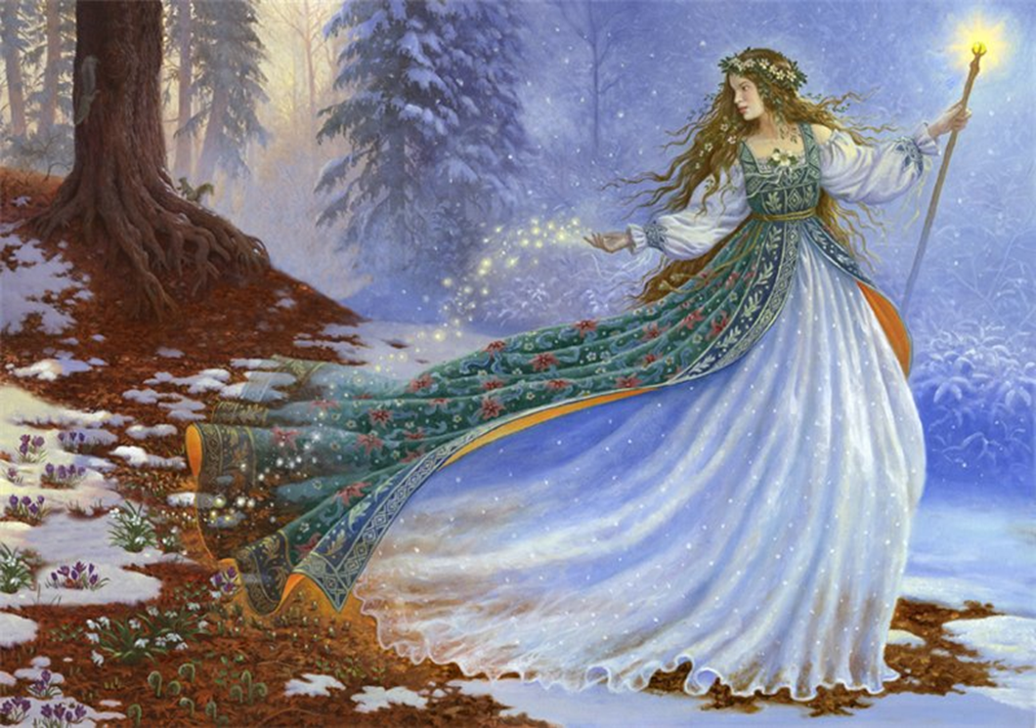
«ЗИМА НЕДАРОМ ЗЛИТСЯ…»
Образ тютчевской Зимы также соответствует фольклорным представлениям об этом времени года. Именно в славянской мифологии злую зиму сопровождали духи тьмы, холода, бед. Тютчевская Зима - взбесившаяся <злая ведьма>.
Notes:
Пытались взаимосвязьвеществ

Slide 8
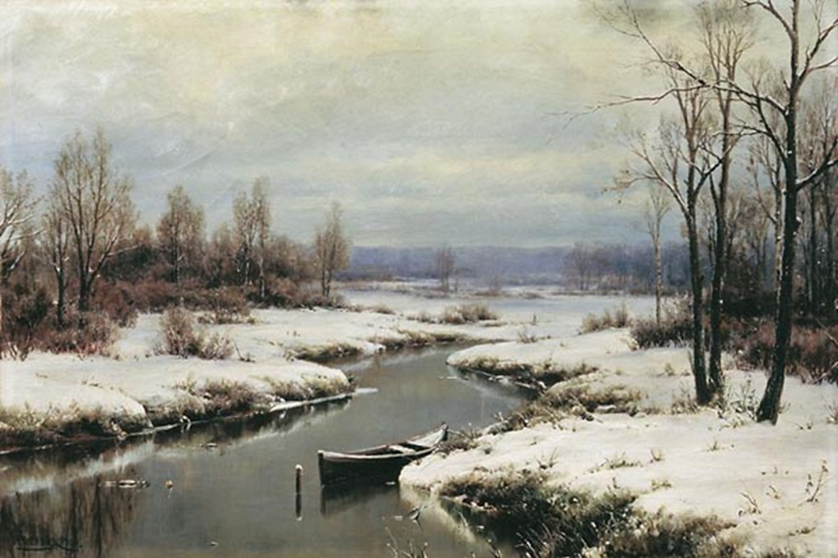
«ЗИМА НЕДАРОМ ЗЛИТСЯ…»
Зима недаром злится,
Прошла ее пора —
Весна в окно стучится
И гонит со двора.
И все засуетилось,
Все нудит Зиму вон —
И жаворонки в небе
Уж подняли трезвон.
Notes:
Пытались взаимосвязьвеществ

Slide 9
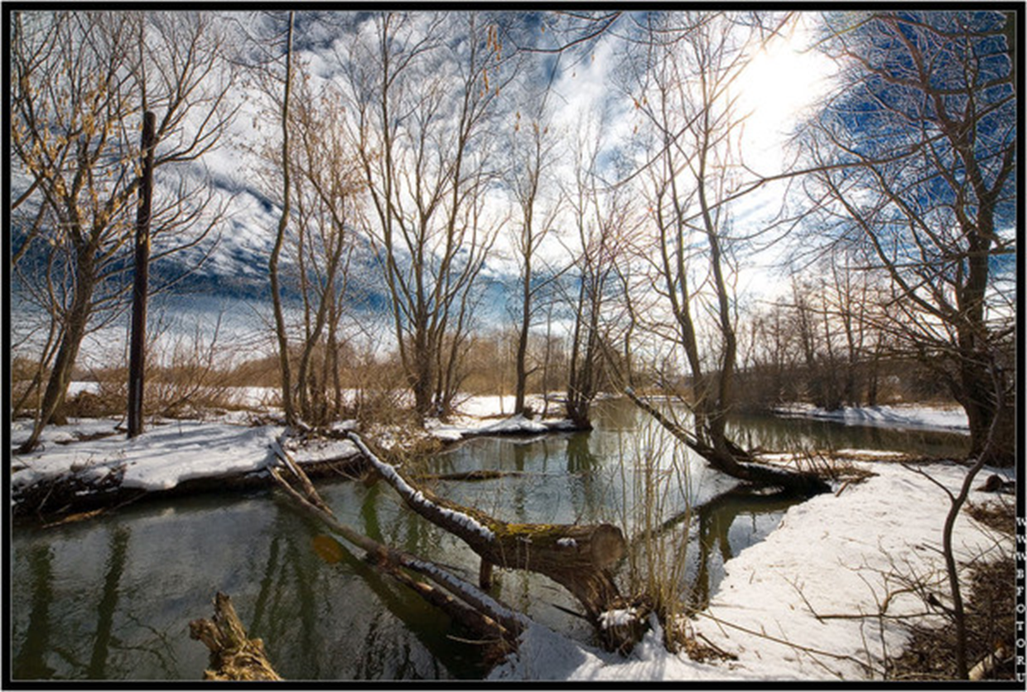
«ЗИМА НЕДАРОМ ЗЛИТСЯ…»
Зима еще хлопочет
И на Весну ворчит:
Та ей в глаза хохочет
И пуще лишь шумит...
Взбесилась ведьма злая
И, снегу захватя,
Пустила, убегая,
В прекрасное дитя...
Весне и горя мало:
Умылася в снегу
И лишь румяней стала
Наперекор врагу.
Notes:
Пытались взаимосвязьвеществ

Slide 10
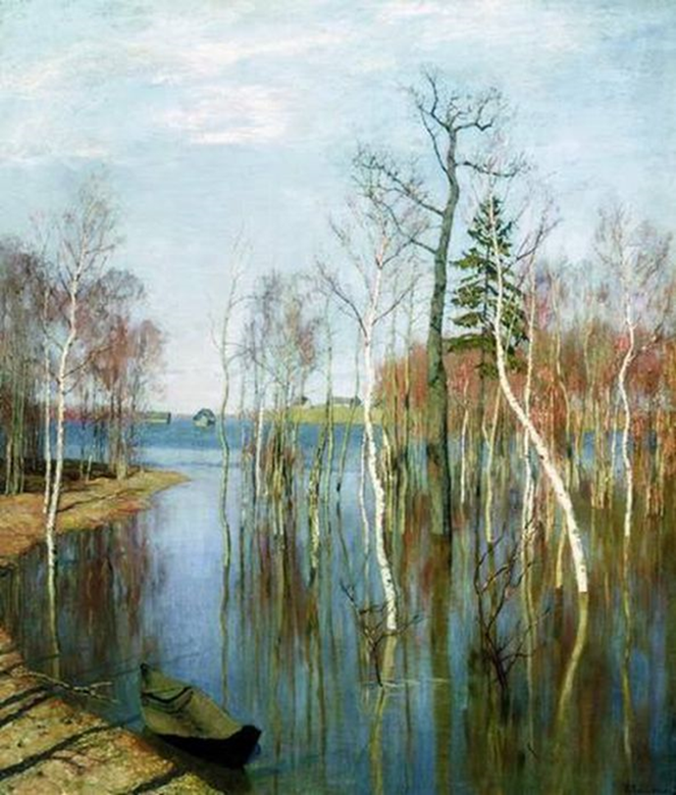
«ВЕСЕННИЕ ВОДЫ»
Еще в полях белеет снег,
А воды уж весной шумят -
Бегут и будят сонный брег,
Бегут, и блещут, и гласят...
Они гласят во все концы:
"Весна идет, весна идет,
Мы молодой весны гонцы,
Она нас выслала вперед!
Весна идет, весна идет,
И тихих, теплых майских дней
Румяный, светлый хоровод
Толпится весело за ней!.."
Notes:
Пытались взаимосвязьвеществ

Slide 11
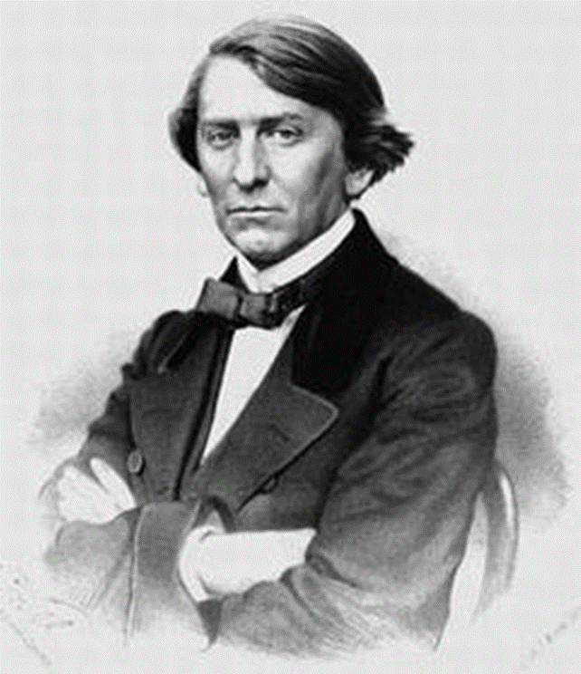
А.Н.ПЛЕЩЕЕВ (1825-1893)
Русский поэт-лирик. Природа у А.Н.Плещеева одухотворена, полна жизни и красок. Человек, по мнению Плещеева, должен учиться у природы доброте и гармонии.
Notes:
Пытались взаимосвязьвеществ

Slide 12
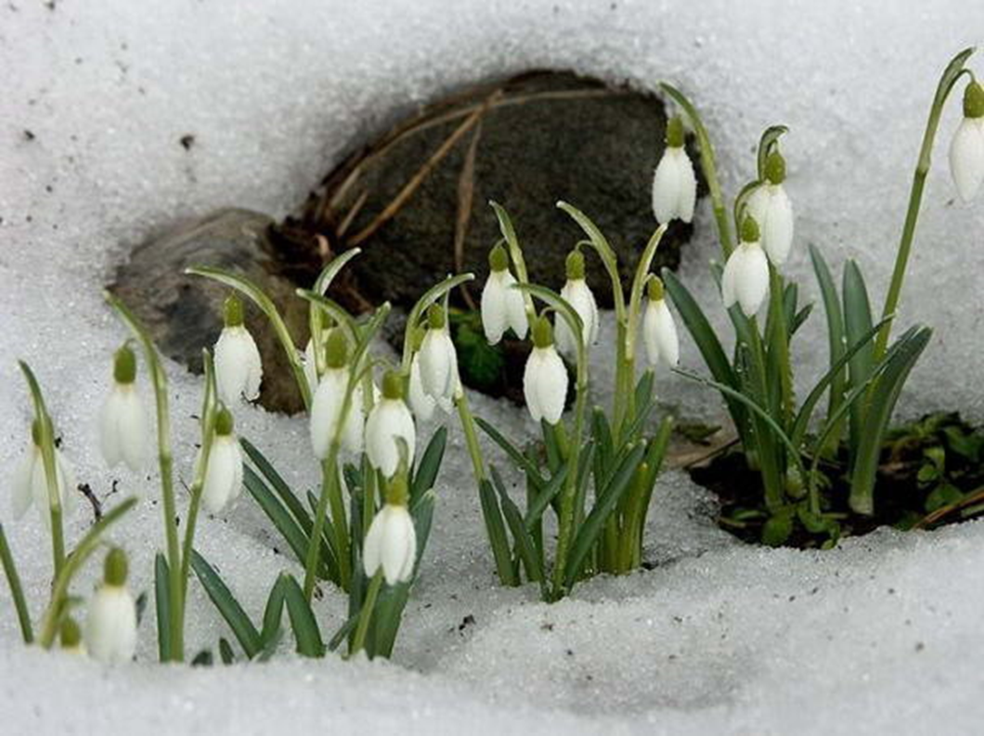
«ВЕСНА»
Уж тает снег, бегут ручьи,
В окно повеяло весною...
Засвищут скоро соловьи,
И лес оденется листвою!
Чиста небесная лазурь,
Теплей и ярче солнце стало,
Пора метелей злых и бурь
Опять надолго миновала.
Notes:
Пытались взаимосвязьвеществ

Slide 13
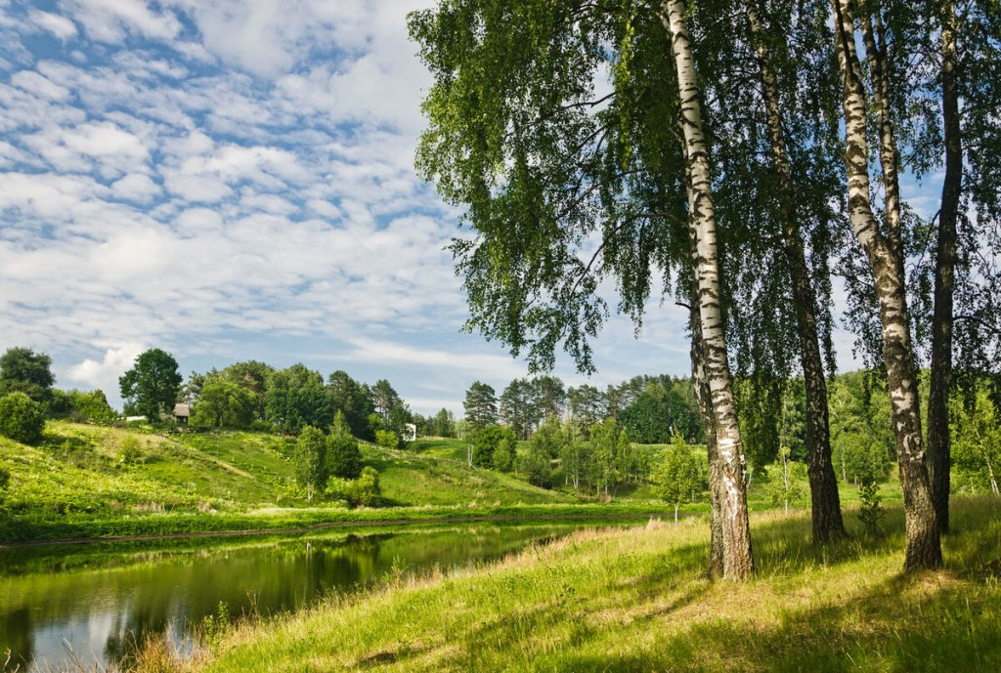
ВЕСНА – ЭТО…
Об одном явлении можно рассказать по-разному: художник передаёт свежесть и великолепие весны красками, поэт пользуется выразительными средствами языка, композитор передаёт весеннее настроение человека, его восхищение красотой природы звуками.
Notes:
Пытались взаимосвязьвеществ

Slide 14
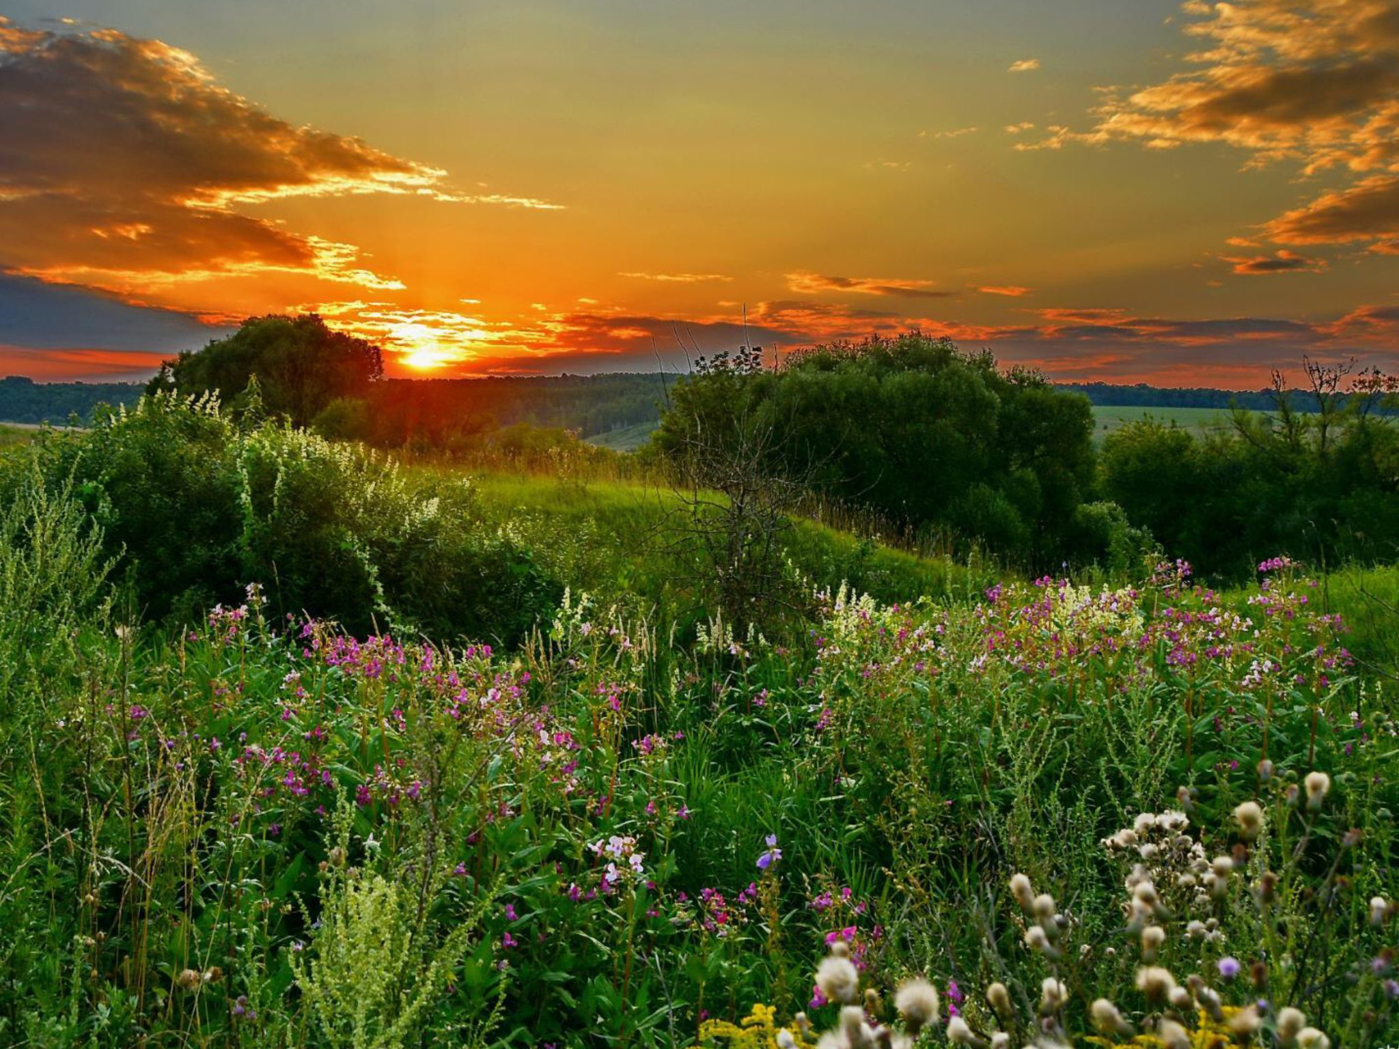
ВЕСНА – ЭТО…
И эти картинки, как мозаика, складываются в большую и яркую картину жизни природы,
где можно увидеть не просто весну, а
Весну света,
Весну воды,
Весну первой зелени,
Весну человека!
Notes:
Пытались взаимосвязьвеществ

Slide 15
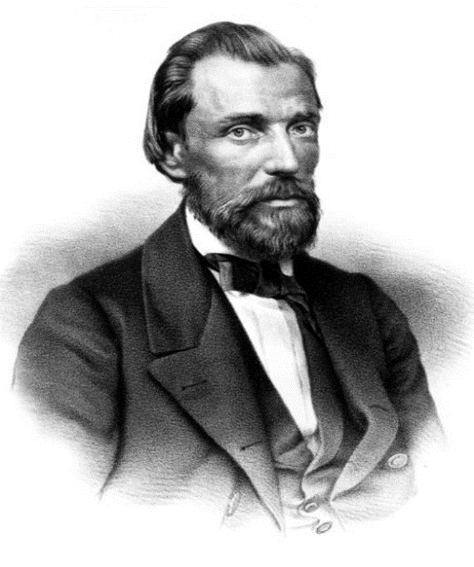
И.С.НИКИТИН (1824-1861)
Иван Саввич Никитин – русский поэт, автор стихотворений, ставших впоследствии известными песнями и романсами. Поэту присущ народный взгляд на природу, бережное отношение к родине как к матери.
Notes:
Пытались взаимосвязьвеществ

Slide 16
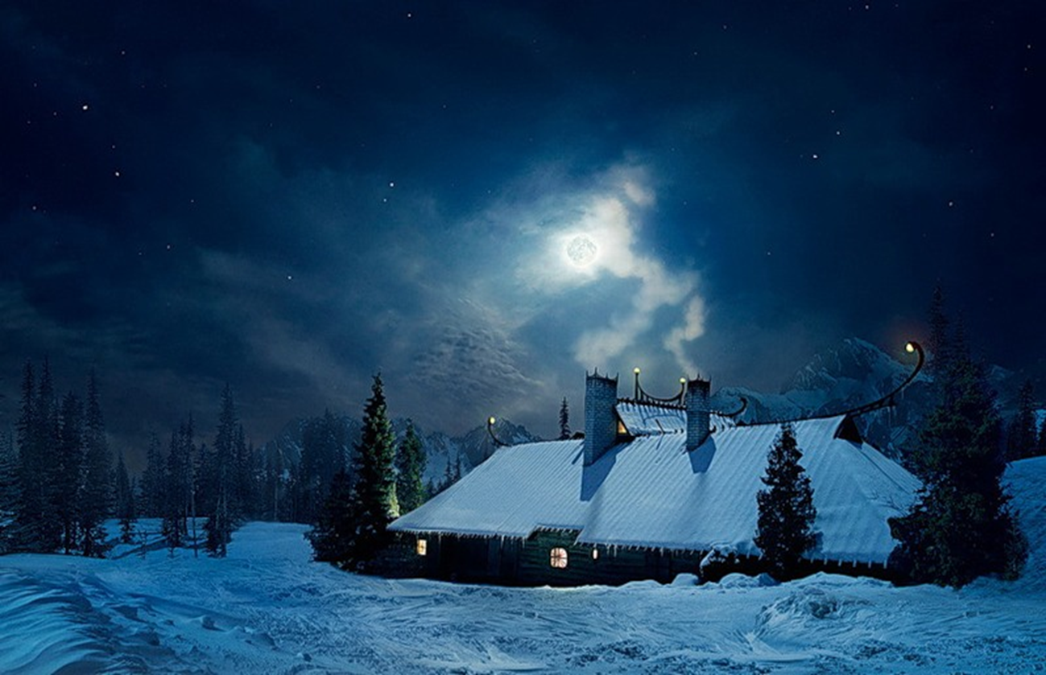
«ЗИМНЯЯ НОЧЬ В ДЕРЕВНЕ»
Весело сияет
Месяц над селом;
Белый снег сверкает
Синим огоньком.
Месяца лучами
Божий храм облит;
Крест под облаками,
Как свеча, горит.
Notes:
Пытались взаимосвязьвеществ

Slide 17
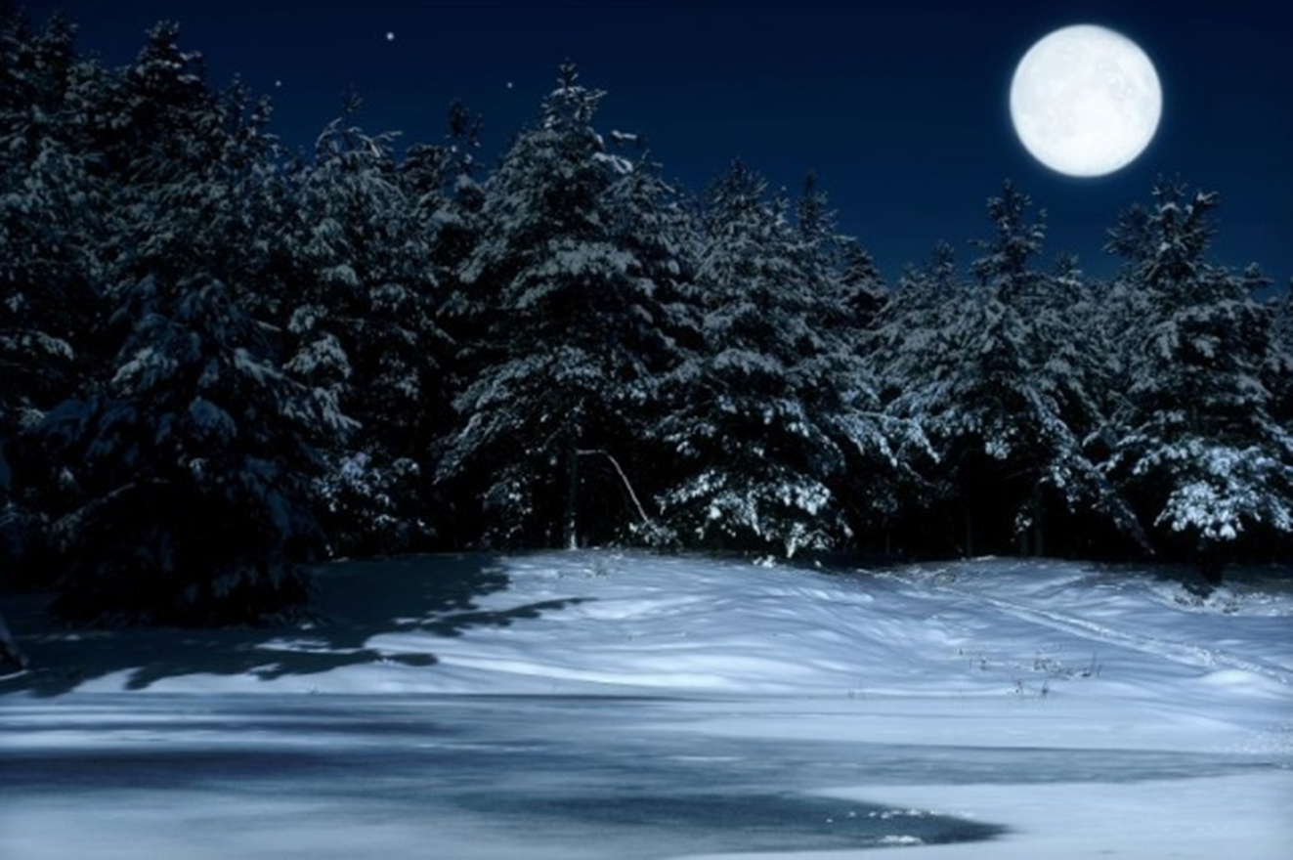
«ЗИМНЯЯ НОЧЬ В ДЕРЕВНЕ»
Пусто, одиноко
Сонное село;
Вьюгами глубоко
Избы занесло.
Тишина немая
В улицах пустых,
И не слышно лая
Псов сторожевых...
Notes:
Пытались взаимосвязьвеществ

Slide 18
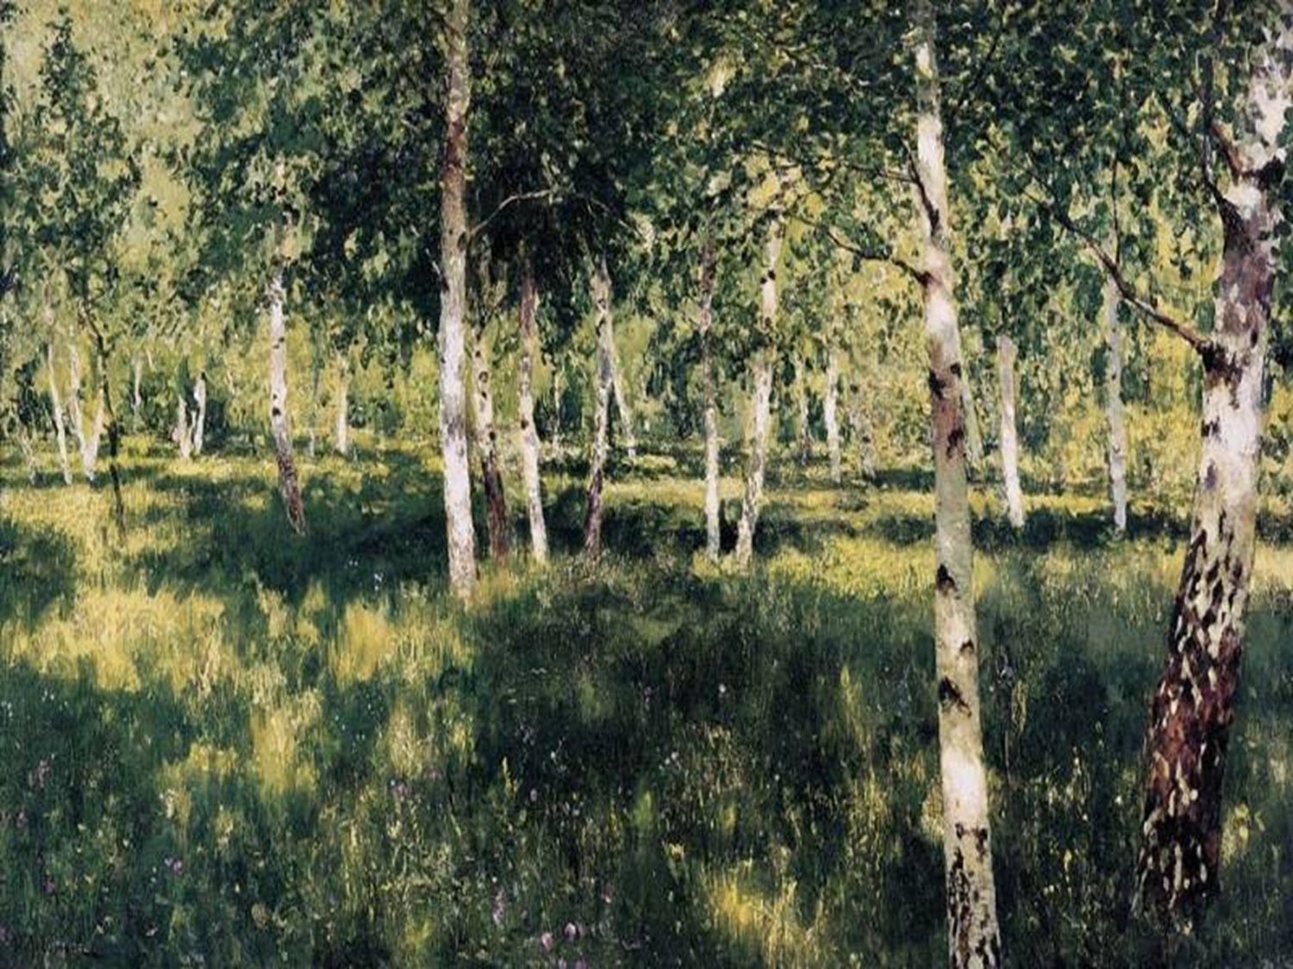
ЛЕТО
Notes:
Пытались взаимосвязьвеществ

Slide 19
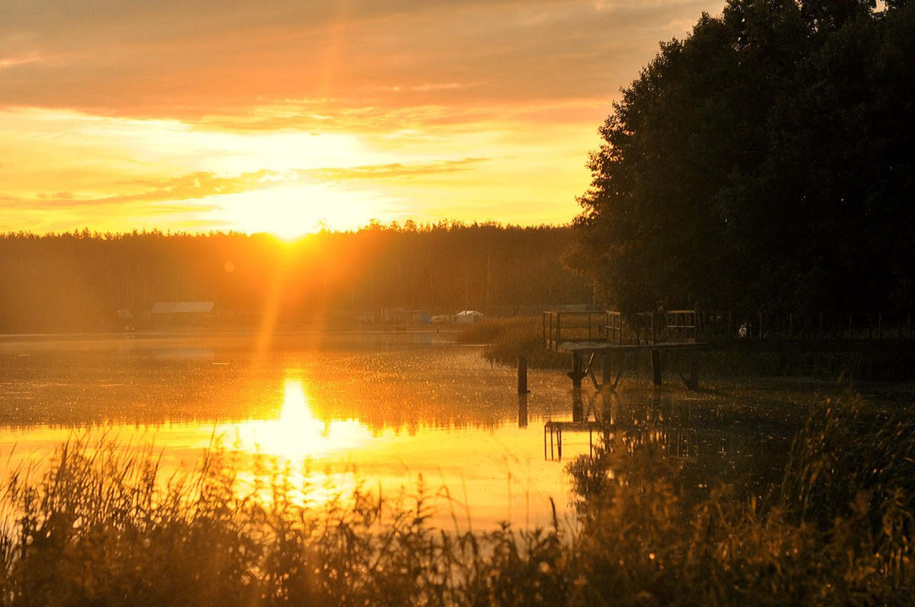
СТИХОТВОРЕНИЕ «УТРО»
Звёзды меркнут и гаснут. В огне
облака.
Белый пар по лугам
расстилается.
По зеркальной воде, по кудрям
лозняка
От зари алый свет разливается.
Дремлет чуткий камыш.
Тишь – безлюдье вокруг…
Notes:
Пытались взаимосвязьвеществ

Slide 20
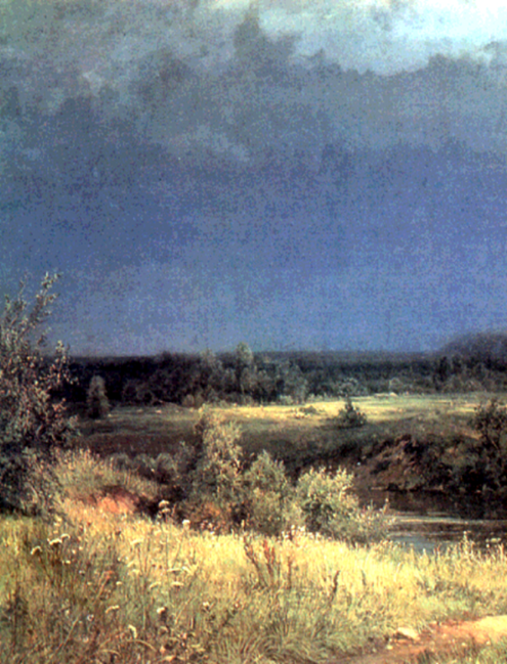
«КАК ВЕСЕЛ ГРОХОТ ЛЕТНИХ БУРЬ…»
Как весел грохот летних бурь,
Когда, взметая прах летучий,
Гроза, нахлынувшая тучей,
Смутит небесную лазурь
И опрометчиво-безумно
Вдруг на дубраву набежит,
И вся дубрава задрожит
Широколиственно и шумно!..
Ф.И.Тютчев
Notes:
Пытались взаимосвязьвеществ

Slide 21
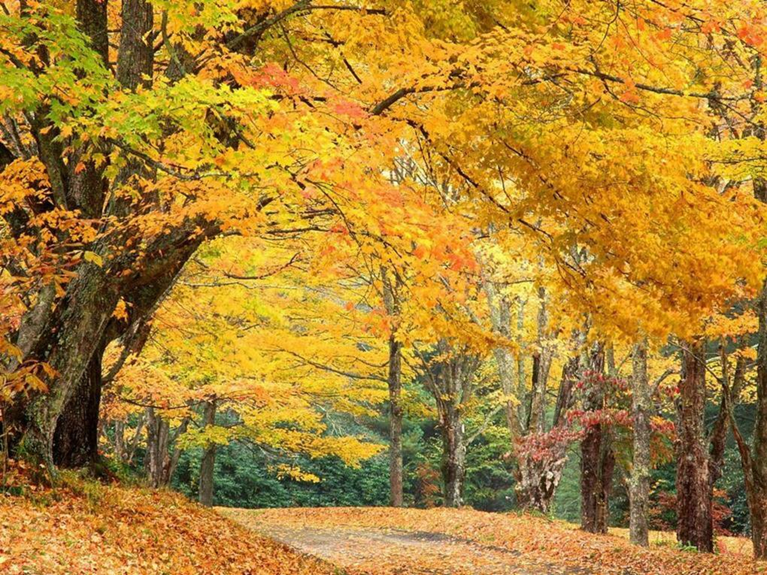
ОСЕНЬ
Осень приходит незаметно, вкрадчиво. Ей еще не нравится холодное имя, и вначале она зовется ''бабьим летом'', но кусты уже пожелтели, на березках появились желтые прядки. И вот уже лес становится ярким и пестрым, приходит золотая осень. Ф.И.Тютчев не скрывает своего восхищения ''дивной порой'' ''первоначальной осени''.
Notes:
Пытались взаимосвязьвеществ

Slide 22
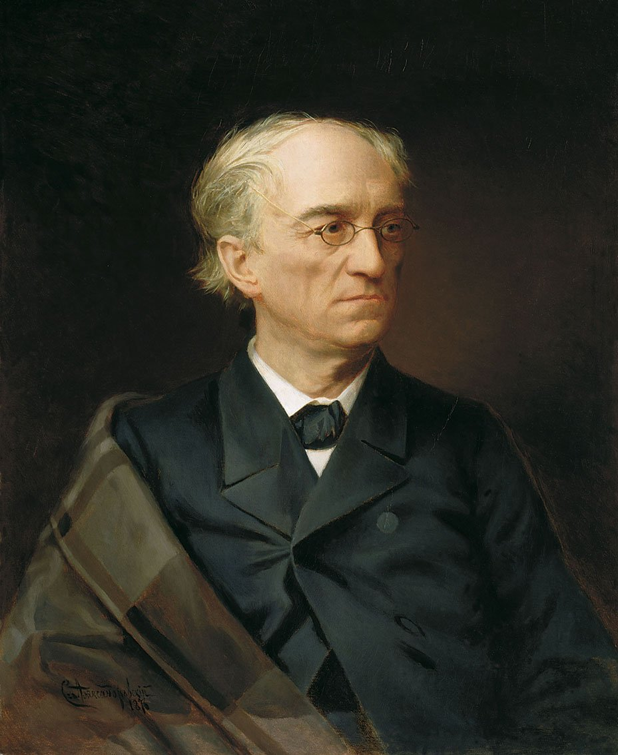
«ЕСТЬ В ОСЕНИ ПЕРВОНАЧАЛЬНОЙ…»
Есть в осени первоначальной
Короткая, но дивная пора —
Весь день стоит как бы
хрустальный,
И лучезарны вечера...
Ф.И. Тютчев
Notes:
Пытались взаимосвязьвеществ

Slide 23
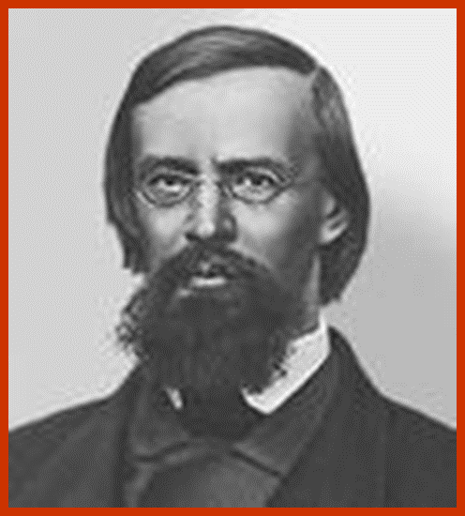
А.Н.МАЙКОВ (1821-1897)
Это замечательный певец природы, мастер чистого и трогательного пейзажа.
Notes:
Пытались взаимосвязьвеществ

Slide 24
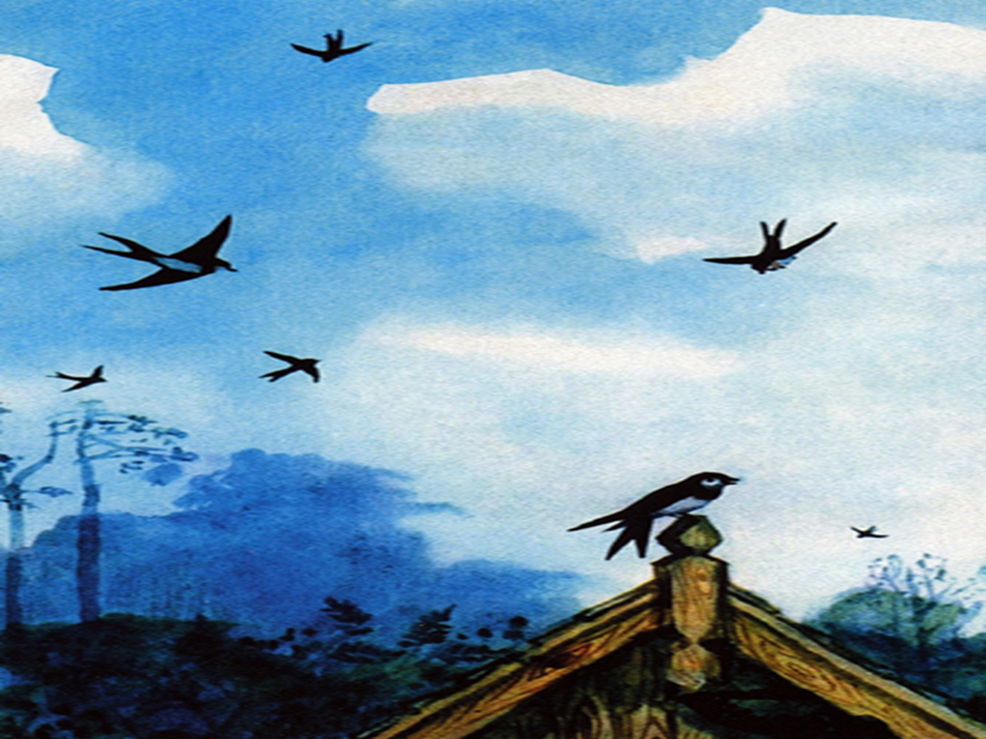
«ЛАСТОЧКИ»
Мой сад с каждым днём увядает;
Помят он, поломан и пуст,
Хоть пышно ещё доцветает
Настурций в нём огненный
куст…
Мне грустно! Меня раздражает
И солнца осеннего блеск,
И лист, что с берёзы спадает,
И поздних кузнечиков треск.
А.Н.Майков
Notes:
Пытались взаимосвязьвеществ

Slide 25
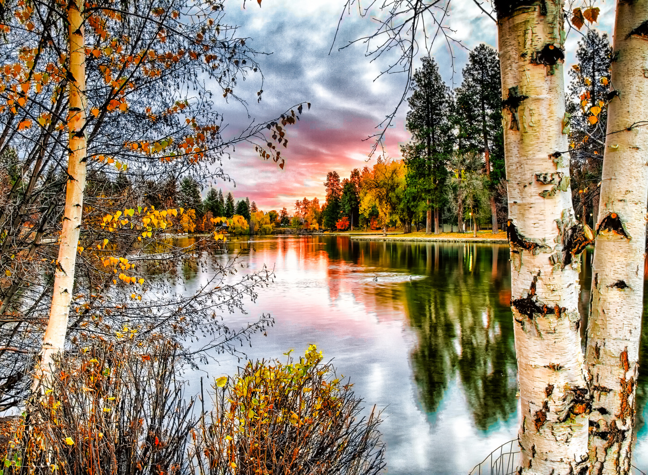
ЗАКЛЮЧЕНИЕ
Читать лирическое произведение – душевный труд.
Стихи требуют от читателя сопереживания и погружения
в мир поэта.
Главное в поэзии – чувства и мысли человека. И когда поэт хочет высказывать свои думы и сокровенные чувства, он ищет для них тончайшие созвучия в вечно меняющейся картине окружающего мира.
Notes:
Пытались взаимосвязьвеществ

Slide 26
ЗАДАНИЕ ДЛЯ САМОСТОЯТЕЛЬНОЙ РАБОТЫ
1. Написать мини-сочинение «Моё любимое время года».
2. Ответить на вопрос: Почему поэты часто обращаются к описанию осени?
Notes:
Пытались взаимосвязьвеществ

